Slide 1
Використання вільного програмного забезпечення GCоmpric на уроках інформатики

Slide 2
Мінімальні вимоги до системи
Процесор : Pentium 3 500 МГц
Оперативна пам'ять : 256 Мб
Операційна система GNU/Linux, BSD, MacOS, Windows
Відеокарта : Графічний 3D-прискорювач НЕ потрібно.

Slide 3
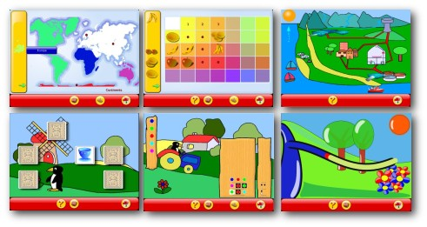
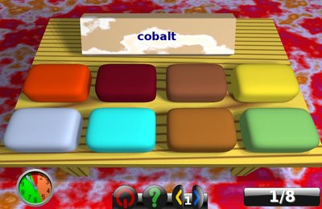
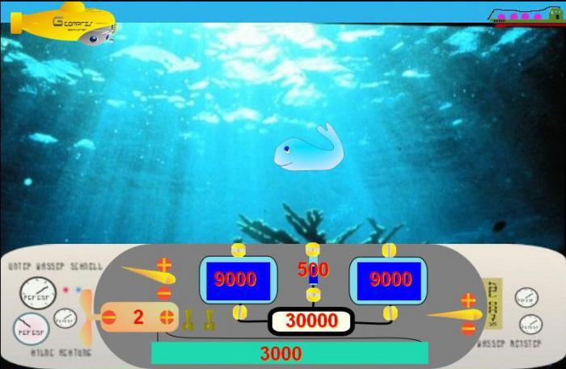
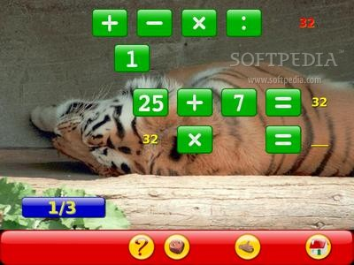
Gcompris
GCompris — це освітній програмний пакет, що складається з численних вправ для дітей 2-10 років. Він містить більше 100 вправ, і їх число постійно росте.

Slide 4
Інтерфейс програми
Інтерфейс спроектований так, щоб дітям було легко користуватися ним. Gcompris управляється мишкою, користуватися ним без миші або подібного пристрою не вийде.

Slide 5
Панель управління знаходиться внизу екрана
Залишити поточну вправу, повернутися в головне меню
Підтвердити свою відповідь.
Деякі вправи не можутьвизначити, чи виконав дитина поставлене завдання. В таких випадкахпотрібно натиснути цю кнопку, щоб заверщить вправа, або просто натиснути"Enter" на клавіатурі.
Показує поточний рівень вправи.
Натисніть на стрілки, щоб вибрати інший рівень. Зазвичай у вправах присутній кілька рівнів завдань, однак у GCompris можна перейти з рівня на рівень без необхідності виконувати всі попередні рівні вправи.
Открыть окно с детальным описанием упражнения.
Некоторые сложные упражнения невозможно описать в окне описания, поэтому дополнительную информацию о них можно получить при помощи этой опции.
Інформаційне віконце про GCompris, яке показує встановлену версію програми
Вихід з GCompris
Меню налаштувань

Slide 6
Групи вправ

Slide 7
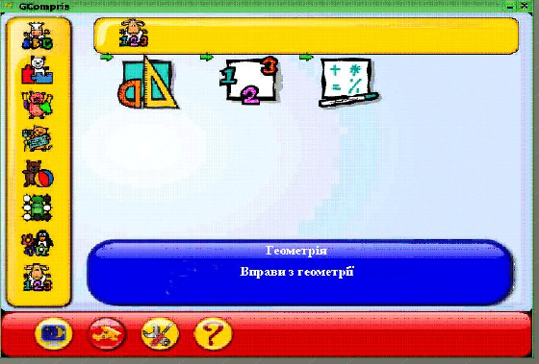
Групи вправ містять підгрупи

Slide 8
Робота з комп'ютером

Slide 9
Ігри та вправи
Безумовно, перше з чим стикається дитина, тільки починає працювати за комп'ютером, це клавіатура і миша.
Вправи для придбання навичок роботи з ними позначені іконкою
Дві групи

Slide 10
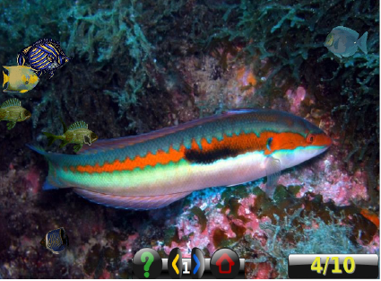
Вправи з мишкою
По акваріуму плавають рибки.
Ваше завдання, встановлюючи на них вказівник миші, клацнувши один раз лівою клавішею поки вони не спливли.
Діти отримують навички установки курсору в потрібне положення і фіксування об'єкта клацанням

Slide 11
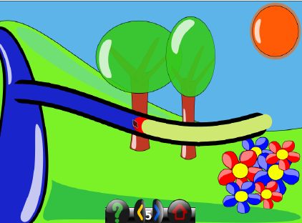
Полий квіти
Завдяки цій вправі тренується чіткість переміщення курсору по екрану монітора.
Потрібно провести курсор уздовж (всередині) шлангу зліва направо.
Тим самим ви проводите воду до квітів.
З кожним разом форма шланга ускладнюється. Якщо курсор випадає за межі шланга то вода повертається назад.

Slide 12
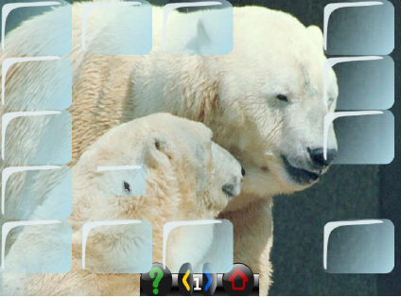
Сама проста вправа
Потрібно переміщати курсор у вигляді губки по «брудній» картинці, щоб її очистити.
Це завдання більше підійде тим, хто вперше має справу з мишкою.
Тут можна відпрацювати і положення руки на мишці, і техніку її переміщення по столу

Slide 13
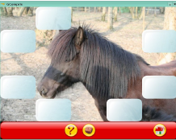
Рухай і клацай мишею
Необхідно очистити картинку від блоків, клацаючи на них лівою клавішею миші.
Гра для навчання роботі з мишкою.

Slide 14
Рух мишкою
Мета гри полягає в тому, щоб очистити зображення від блоків, рухаючи мишкою, але не клацаючи кнопками.

Slide 15
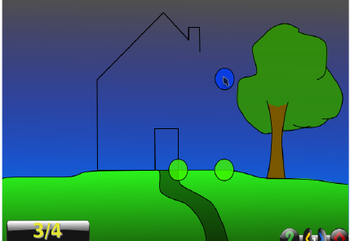
Вправи для дітей, які почувають себе впевнено з мишкою
У цій вправі закріплюються навички, набуті в більш простих завданнях.
Тут потрібно послідовно клацати на сині кружечки, тим самим «вимальовуючи» заданий об'єкт.

Slide 16
Вправи для вивчення клавіатури

Slide 17
Падаючі літери
Необхідно знайти на клавіатурі падаючі букви і натиснути їх, поки букви не торкнулися землі.
Діти звикають до алфавітно - цифрової клавіатури
Найпростіший клавіатурний
тренажер

Slide 18
Падаючі слова
Більш складний варіант гри з падаютчими літерами. Потрібно прочитати і набрати слово раніше, ніж воно впаде на землю.
Вправа для «просунутих». Швидкість падіння досить висока навіть на першому рівні.

Slide 19
Кинь м'яч Туксу
У цій грі відпрацьовується одночасне натискання клавіш.
Для того, щоб кинути м'яч Туксу, потрібно одночасно натиснути дві клавіші shift.

Slide 20
Числа і кубік
В цій вправі потрібно встигнути порахувати кількість точок на падаючому кубику і на клавіатурі натиснути клавішу з відповідною цифрою.
Відпрацьовуються навички роботи з цифровою клавіатурою. Та навики усного рахунку

Slide 21
Дослідження
Це найчисленніший розділ.
У ньому міститься досить велика кількість цікавих вправ на різні теми.
Зупинюся на деяких з них.

Slide 22
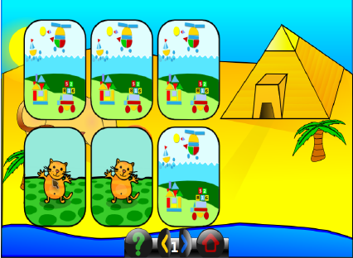
Гра «Пари».
Вам потрібно поперемінно відкриваючи пари карт, знайти серед них карти з однаковими малюнками. У пакунку Gcompris гра «Пари» представлена ще в кількох інтерпретаціях.
Гра на розвиток пам'яті.

Slide 23
Мозайка.
Потрібно повторити розташування кольорових квадратиків. Вибравши в нижній частині квадратик з певним кольором або візерунком, розташуйте його в порожніх полях праворуч, повторюючи розташування квадратиків ліворуч.
Вправа на уважність.

Slide 24
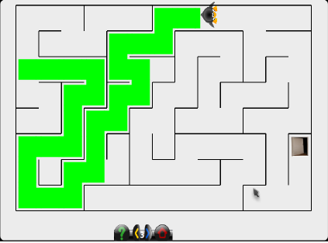
Лабіринт.
Тукс переміщається по лабіринту за допомогою стрілок на клавіатурі.
Стандартна задача - знайти вихід з лабіринту

Slide 25
Зістав предмети
Завдання на загальний розвиток і логіку.
Тут потрібно зіставити заданим об'єктам запропоновані об'єкти зліва. Переміщення здійснюється утримуючи ліву клавішу миші.

Slide 26
Віднови ланцюжок
Ще одне стандартне завдання.
Потрібно продовжити заданий ланцюжок знаків. Клацаючи на один із знаків в нижньому ряду, ви встановлюєте його замість знака питання, продовжуючи тим самим ланцюжок.

Slide 27
Головоломки
Назва розділу говорить сама за себе.
Більшість головоломок багатьом відома і адаптирована тут для дітей.

Slide 28
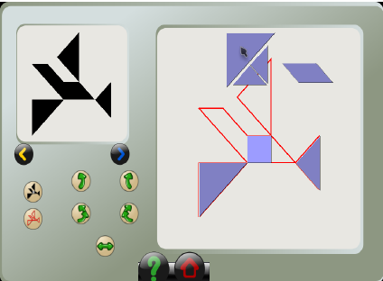
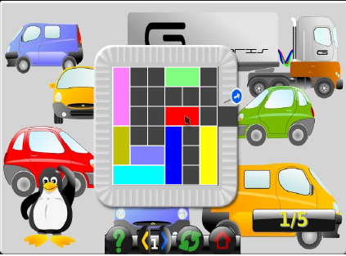
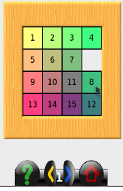
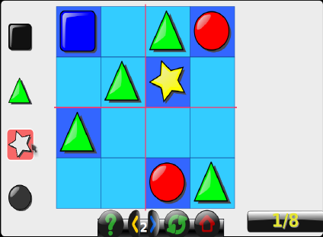
Головоломка Танграм
Головоломка з пересувними блоками.
Пятнашки
Судоку (Відмінне тренування на увагу)
Ханойська вежа

Slide 29
Розваги
Не дивлячись на назву, цей розділ несе в собі безсумніву практичну цінність.
Дітям дуже подобаються ці «програми» і вони,непомітно для себе, вчаться працювати з комп'ютером

Slide 30
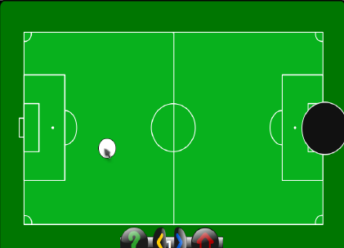
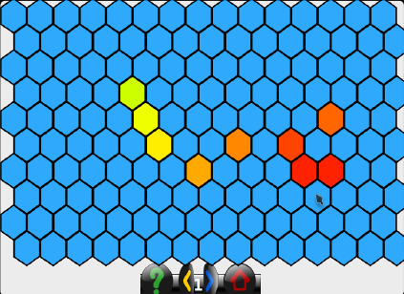
Гра в футбол.
Шестикутник.
У цьому завданні треба знайти полуничку, заховану в одному з шестикутників. Клацайте по шестикутник і за їх кольором визначайте наскільки близько ви до полуничку. Чим «червоніше» тим ближче.
Ваше завдання потрапити м'ячем у ворота. Для цього потрібно клацати в різних частинах кола (м'яча), і в залежності від цього, він буде рухатися в певному напрямку з різною швидкістю.

Slide 31
Текстовий редактор.
Дозволяє представити надрукований текст у вигляді заголовка або звичайного тексту, а так само змінити накреслення і колір. Готовий текст можна зберегти. Відсутність додаткових можливостей робить вправу нескладною і доступною.

Slide 32
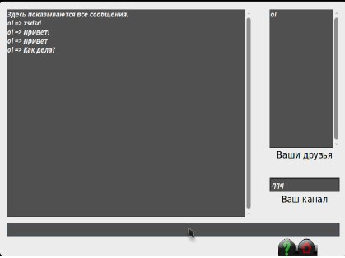
Чат.
Якщо у вас настроєна локальна мережа, то можна запропонувати дітям поспілкуватися один з одним за допомогою текстових повідомлень. Роблять вони це з величезним задоволенням! Навіть якщо вони сидять за сусідніми комп'ютерами. Ось тут то вони і розуміють, наскільки зручно володіти швидким набором тексту.

Slide 33
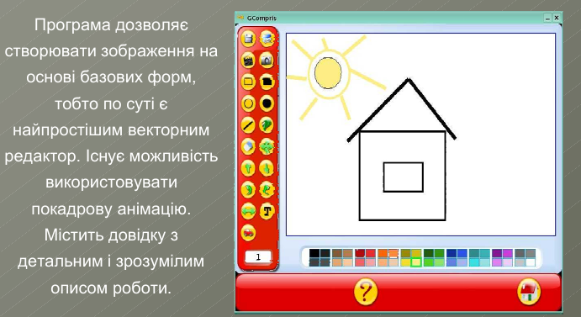
Створити рисунок або мультфільм

Slide 34
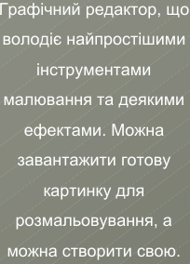
Tux Paint

Slide 35
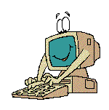
Математика
Розділ включає в себе великий набір завдань по простому рахунку, геометрії, завдання на вимірювання і зважування, захоплюючі арифметичні гри. Рекомендується до використання на уроках математики в початковій школі, а так само при викладанні окремих тем курсу в 5-6 класах.

Slide 36
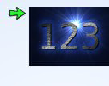
 | Порахуй предмети Ігри, спрямовані на розвиток навичок рахунку предметів. Включають ігри на швидкий рахунок, ігри з використанням грошей, ігри на кмітливість.
 | Простий рахунок Ігри, спрямовані на відпрацювання навичок виконання найпростіших арифметичних операцій. Відпрацьовуються навички зважування, вимірювання, порівняння величин.
 | Геометрія Включає простий векторний редактор, програму для закріпленняня поняття симетрії.

Slide 37
Читання: Клацнути по букві

Slide 38
Читання: Практика читання

Slide 39
Читання: Пропущена літера

Slide 40
Читання: Назви предметів

Slide 41
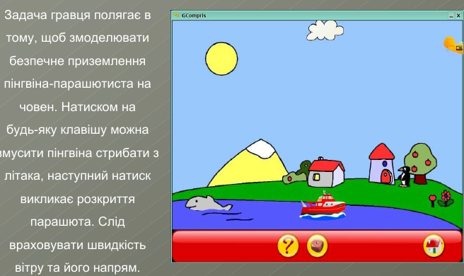
Завдання на кмітливість: Парашютист

Slide 42
Завдання на кмітливість: Шлюз

Slide 43
Завдання на кмітливість: Кругообіг

Slide 44
Завдання на кмітливість: Підводний човен

Slide 45
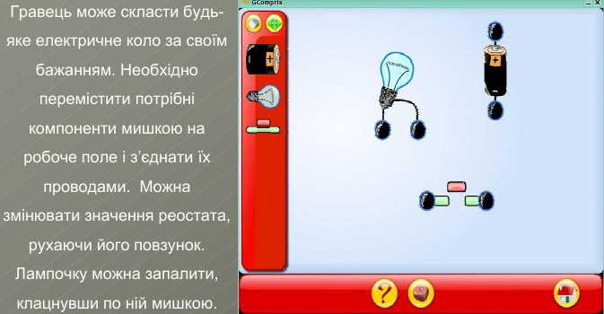
Завдання на кмітливість: Електрика

Slide 46
Завдання на кмітливість: Регата

Slide 47
Стратегічні ігри: Шахмати
Пропонується закінчити партію в шахи проти комп'ютера, Знищити пішаки комп'ютера, зіграти в шахи з комп'ютером у навчальному режимі.

Slide 48
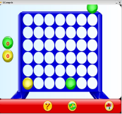
Кульки
Необхідно зібрати 4 кульки в ряд

Slide 49
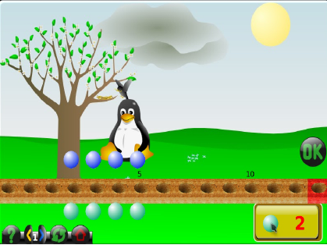
Не бери останній шар

Slide 50
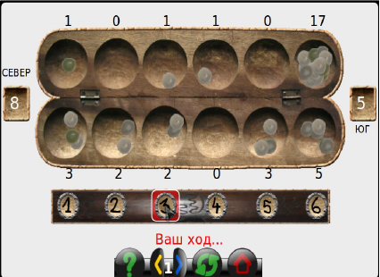
Гра Калах

Slide 51
Ресурсы:
http://www.mobilmusic.ru/wallpaper.php?id=419333
http://nevseoboi.com.ua/oboi-wallpapers/grafika-3d/page,2,1630-prazdnichnye-i-abstraktnye-fony-87-oboev.html
Автор шаблона – Коровина Ирина Николаевна,
учитель начальных классов МБОУ «СОШ №9»
г. Сафоново Смоленской области

